Slide 1
Nuovo bando VQR 2020-2024
OpenScience @ INAF
Roma – 14 Dicembre

Slide 2
Nuovo bando VQR
Valutazione della Qualità della Ricerca 2020-2024
Linee Guida MUR (D.M. del 1/08/2023)
Scadenza per emissione del Bando definitivo fissata nel 31/10/2023
Gruppo di Lavoro COPER

Slide 3
Gruppo di Lavoro COPER
Richiesta disponibilità a fine agosto
Coinvolgimento di tutti gli EPR (MUR e non)
Gruppo identificato nei primi giorni di settembre, con qualche ritardo e qualche defezione
Primo meet 14/09
Bozza di bando in consultazione il 25/09/2023 ( aggiornata il 29/9, e richiesta commenti entro 11/10!)

Slide 4
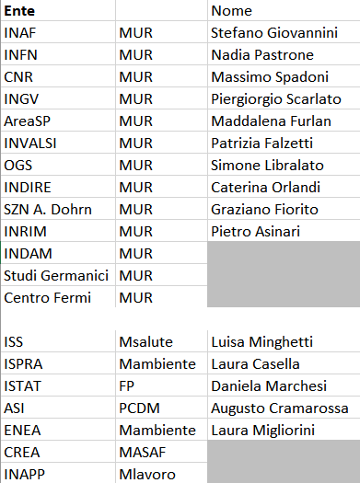
Gruppo di Lavoro COPER
10 enti MUR su 13
5 enti non MUR su 7

Slide 5
Attività del GdL
Analisi approfondita delle linee guida/bozza di bando
Identificazione delle principali differenze e novità
Bozza di commenti e proposte di modifica da sottoporre ai presidenti
Doc condiviso creato il 26/9 da
Concludere entro il 5-6/10

Slide 6
Analisi Bando VQR 2020-2024 e principali differenze con Bando 2015-2019 (I)
Gruppi Esperti Valutatori - GEV
- Requisiti di partecipazione sostanzialmente diversi - “requisiti minimi per far parte di un collegio di Dottorato” che, sulla base anche dei DM citati si riducono al possesso di almeno due valori soglia ASN.
- Non è previsto un “minimo” di presenza garantita con il sorteggio per i Ricercatori EPR (fino al 30%) al contrario delle
università (almeno il 20%).
- GEV specifico per Terza missione e Infrastrutture.
- Affrontato e risolto il problema del conflitto di interesse per gli EPR multi-sede

Slide 7
Analisi Bando VQR 2020-2024 e principali differenze con Bando 2015-2019 (II)
- Viene chiarito come nel bando con il termine “Ricercatore” intendiamo anche i Tecnologi che partecipano alla valutazione anvur.
- Cambia il numero di prodotti da presentare = 2,5 x N.Ricercatori (era 3x in bando precedente) e viene introdotto un minimo di 1 prodotto (prima era 0) e un massimo di 4 prodotti per Ricercatore
- Piccole modifiche nei “limiti” applicati ai prodotti, dove per “Istituzione” si intende l’EPR e per “Dipartimento o struttura assimilata” si intendono le diverse sedi o dipartimenti dell’EPR sulla base della propria organizzazione interna.

Slide 8
Analisi Bando VQR 2020-2024 e principali differenze con Bando 2015-2019 (III)
- ANVUR conferma la peer review e la valutazione di qualità non solo “oggettiva” da indici: “Tali indici non possono comunque sostituirsi a un’accurata valutazione di merito del prodotto della ricerca, né tantomeno tradursi in una automatica assegnazione del prodotto a una delle classi di merito” che rende di fatto impossibile avere regole chiare su come saranno valutati i prodotti.
- Il bando chiarisce l'importanza dell’Open Access limitando la possibilità di presentare solo prodotti “open”.

Slide 9
Analisi Bando VQR 2020-2024 e principali differenze con Bando 2015-2019 (III)
- Confermata la valutazione della attività di Valorizzazione delle conoscenze (Terza Missione/Impatto Sociale) con un numero di casi studio definito: uno ogni 50 ricercatori, minimo di 1 per EPR, massimo 2 per ogni Dipartimento.
- Introdotte per la prima volta le valutazioni dei Progetti Internazionali di natura competitiva e delle Infrastrutture di ricerca. Per i progetti internazionali si tratta di presentare un elenco dei progetti a cui l’Ente partecipa con un ammontare
minimo di finanziamento per l’Istituzione conferente >=50k euro; per le infrastrutture vi è invece la possibilità per ogni Ente di presentare alla valutazione una Infrastruttura di ricerca.

Slide 10
Proposte di Modifica
Circa 15 richieste di modifica.
Con riferimento agli “Altri tipi di prodotti scientifici” integrazione all’elenco presente nel bando provvisorio:
integrare 9) Banche dati con 9) Banche dati e Dati di tipo aperto.
aggiungere un punto 14) Procedure tecniche.
Per quanto riguarda la presenza in “Open Access” dei prodotti da presentare viene ribadita, anche in questa sede, la criticità legata all’inammissibilità, in alcune aree e/o settori, degli articoli presenti su “ORE”.

Slide 11
Modifiche Accettate
Con riferimento agli “Altri tipi di prodotti scientifici” integrazione all’elenco presente nel bando provvisorio:
integrare 9) Banche dati con 9) Banche dati e Dati di tipo aperto.
aggiungere un punto 14) Procedure tecniche.
Per quanto riguarda la presenza in “Open Access” dei prodotti da presentare viene ribadita, anche in questa sede, la criticità legata all’inammissibilità, in alcune aree e/o settori, degli articoli presenti su “ORE”.

Slide 12
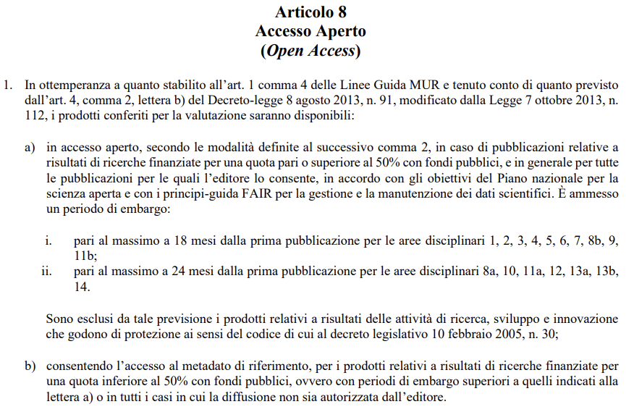
BANDO Valutazione della Qualità della Ricerca 2020-2024 (VQR 2020-2024)

Slide 13
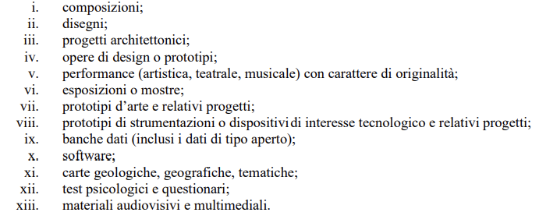
BANDO Valutazione della Qualità della Ricerca 2020-2024 (VQR 2020-2024)

Slide 14
Conclusioni
Lavoro impegnativo con scadenze veramente «sfidanti»
Risultato finale «numericamente» scarso
Bozza di bando con parecchie note positive in linea a commenti anni precedenti
Ottima reattività COPER
Ne è valsa la pena?

